Slide 1
ОСВЕЩЕНИЕ
Влияние освещённости на здоровье человека
Выполнила: Паук Кристина 9 «Г» класс

Slide 2
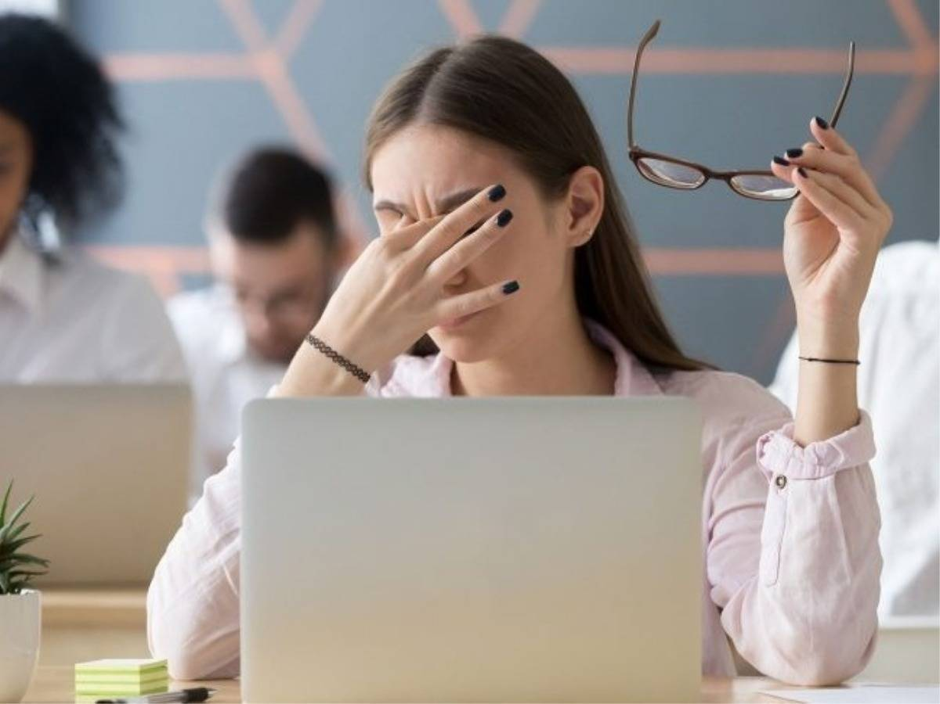
Введение
В течение учебного года ученикам приходится много времени проводить в школе, то не маловажную роль играет освещение в учебных кабинетах.
С целью узнать о состоянии зрения и самочувствия во время учебного процесса учеников девятых классов, я провела опрос среди учащихся.

Slide 3
Результаты опроса
По результатам опроса можно сказать, что почти у каждого второго наблюдаются отклонения в зрении, что связано с плохим освещением рабочего места.
С целью проверить освещение школьных кабинетов я решила провести исследовательский проект на тему: «Освещение и влияние его на здоровье человека»

Slide 4
Гипотеза: Влияет ли освещённость на здоровье человека?
Цель: Узнать достаточное ли освещение имеется в школе для учебы.
Задачи:
Изучить виды освещения и их характеристики.
Узнать влияние света на организм человек.
Изучить приборы для измерения освещенности в помещении.
Провести измерения освещенности в школе.
Сравнить результаты измерения с нормами СанПиН.
Сделать вывод об освещенности в школе.

Slide 5
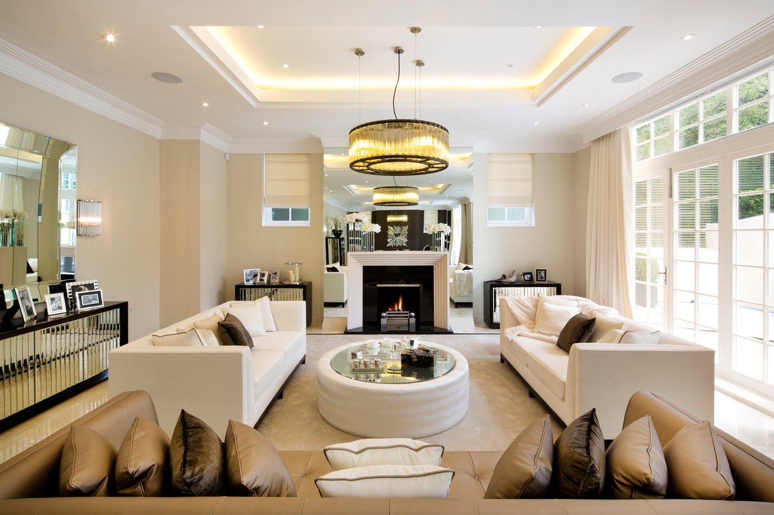
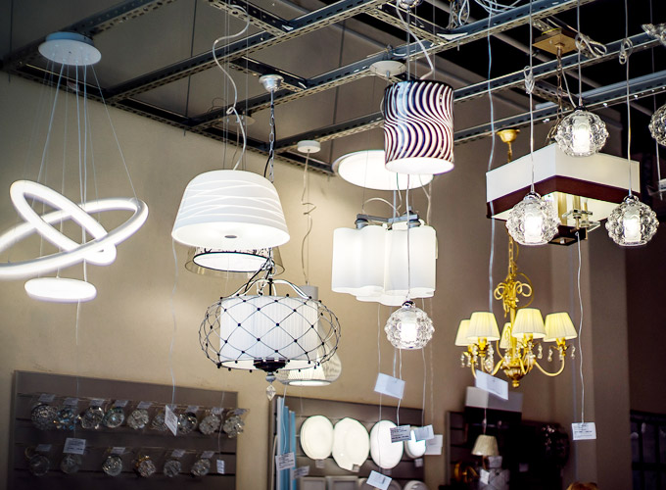
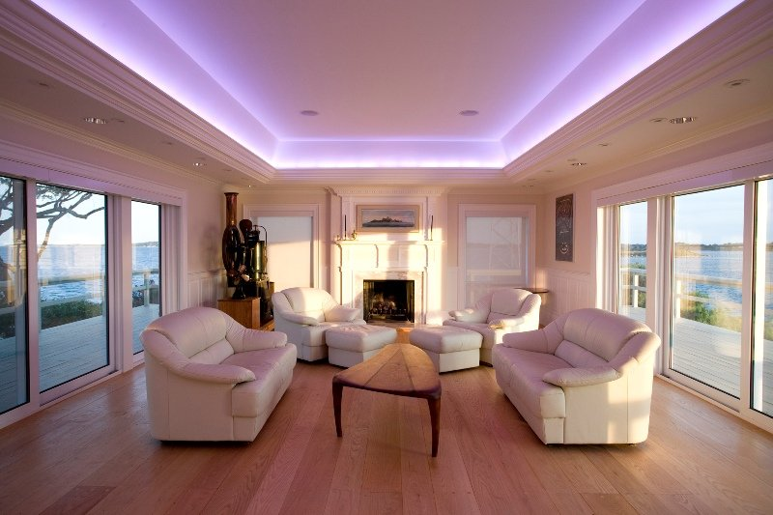
Виды освещения
В зависимости от источника света производственное освещение может быть трех видов:
Естественное – создаваемое прямыми лучами и диффузионным светом небесного излучения;
Искусственное – создаваемое электрическими лампами;
Совмещенное (комбинированное) – совокупность естественного и искусственного освещения.

Slide 6
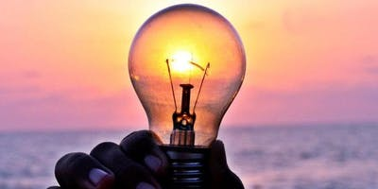
Влияние света на организм человека
Свет является необходимым условием существования человека. Он влияет на состояние высших психических функций и физиологические процессы в организме.
Хорошее освещение действует тонизирующее, создает хорошее настроение, улучшает протекание основных процессов высшей нервной деятельности.
Недостаточная освещённость угнетает, понижается работоспособность, появляется сонливость.

Slide 7
Прибор для измерения освещенности помещения
Для замера освещенности помещений я использовала цифровой мультидатчик – «Естествознание – 1», подключенный к компьютеру. Прибор имеет 5 датчиков, с помощью которых может измерять освещенность, влажность, кислотность, температуру и давление.
Принцип действия прибора заключается на работе встроенных датчиков, показания прибора фиксируются на компьютере в виде диаграммы.

Slide 8
Требования к освещению в школе
Качественные и безопасные светильники, комфортное для глаз и нервной системы освещение — это важные факторы эффективности обучения в школе и поддержания общего хорошего самочувствия детей школьного возраста.
Недостаток естественного и несбалансированность искусственного света оказывает вредное воздействие, способно вызывать чрезмерную утомляемость, слезоточивость, покраснение и прочие болезненные ощущения.

Slide 9
Нормы освещения в школе
Освещение в школе, по нормам СанПиН должно иметь левостороннюю направленность. Специальные светильники над доской принято крепить на высоте 0,3 м от верхнего края.
№ | Тип помещения | Уровень освещенности Е, лк
1 | На рабочем месте | 300
2 | На классной доске | 500
3 | Кабинеты и лаборатории | 500

Slide 10
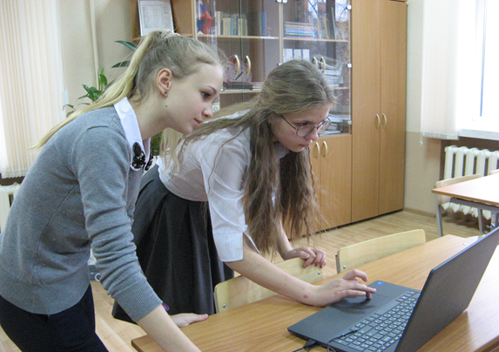
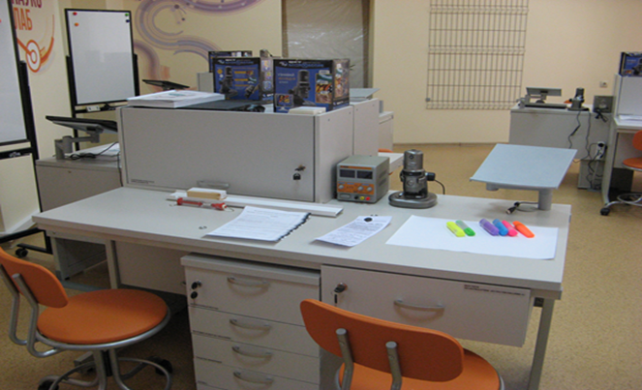
Ход работы
Работа над данной темой проходила в специальной научной лаборатории, которая называется «Науколаб».
Для замера значения освещенности необходимо установить прибор на поверхность, освещенность которой измеряется. Прибор, подключенный к ноутбуку, фиксирует значение освещенности и выводит его на монитор в виде графика. Читая график узнаем значение освещенности на данном участке.

Slide 11
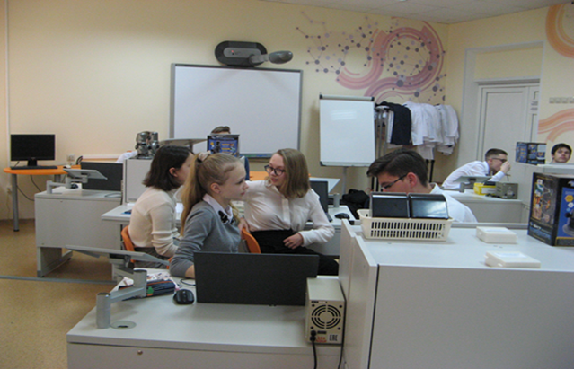
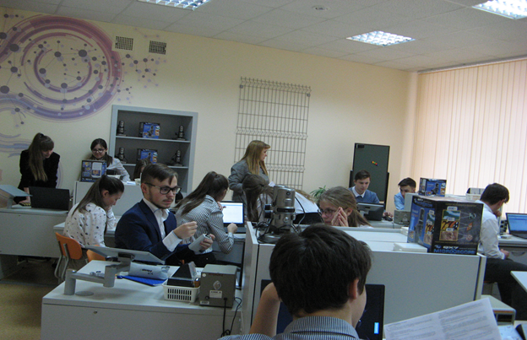
Ход работы
После того как сделаны все необходимые замеры освещенности, на основе полученных результатов делается вывод о том, достаточна ли освещённость кабинетов, для этого сравниваем полученные значения с нормами СанПиН.

Slide 12
итог исследований

Slide 13
Итог исследования
По итогу проведенного опыта, с целью проверить уровень освещенности в школьных кабинетах, можно сделать вывод о том, что освещение в кабинетах школы не удовлетворяет требованию СанПиН. На основе этого, я решила рассмотреть некоторые из причин недостаточной освещенности.

Slide 14
причины недостаточной освещенности
Возможные причины:
- Лампы покрыты пылью, которая препятствует прохождению света;
- Шторы препятствуют прохождению естественного света;
- Мощность светильников недостаточна;
- Светильники расположены очень далеко от рабочих мест.
Для максимального использования дневного света и равномерного освещения учебных помещений следует:
- Не закрашивать оконные стекла;
- Не расставлять на подоконниках цветы.
- Очистку и мытье стекол проводить 2 раза в год.

Slide 15
Итоги исследования
По итогам работы, я пришла к следующим выводам:
- в школе преобладает совмещенное освещение;
- свет играет большую роль в жизни человека;
По итогам исследования можно утверждать, что:
- освещение в классных помещениях школы не удовлетворяет требованиям СанПиНа;
- требуется дополнительное освещение.

